Slide 1
Makangratis.com
Bintang NURALAMSYAH
TRIA NUR Aisyah
ALifianNISA

Slide 2
Latar belakang
Kurangnya pengetahuan masyarakat tentang umkm sector makanan yang ada di Surabaya.

Slide 3
Tujuan
Untuk membantu UMKM sector makanan mempromosikan usaha
Mensejahterakan masyarakat khususnya wilayah surabaya

Slide 4
Masalah
Kurangnya informasi tentang UMKM yang dapat diajak bekerja sama.
Minimnya biaya yang kami miliki untuk memulai usaha kami

Slide 5

Mockup

Slide 6
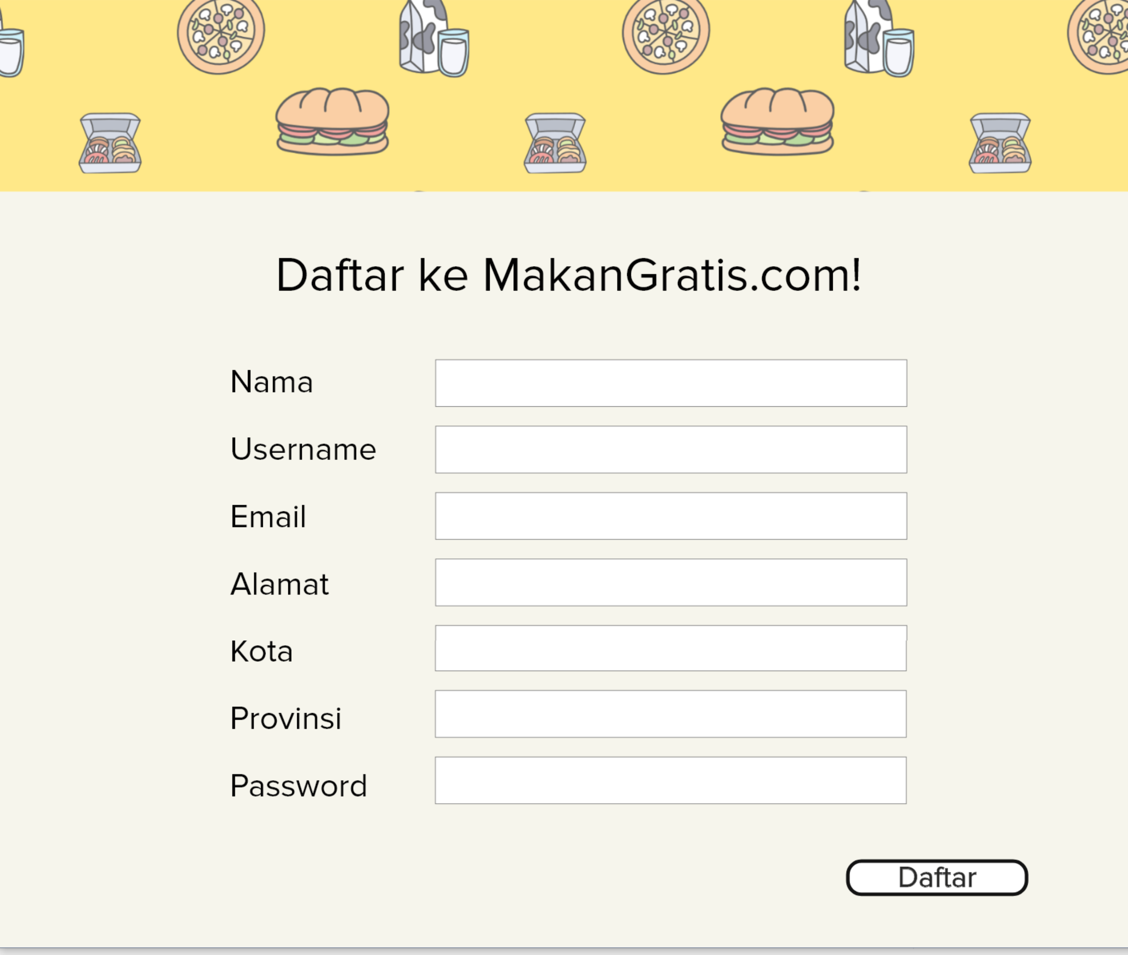

Slide 7
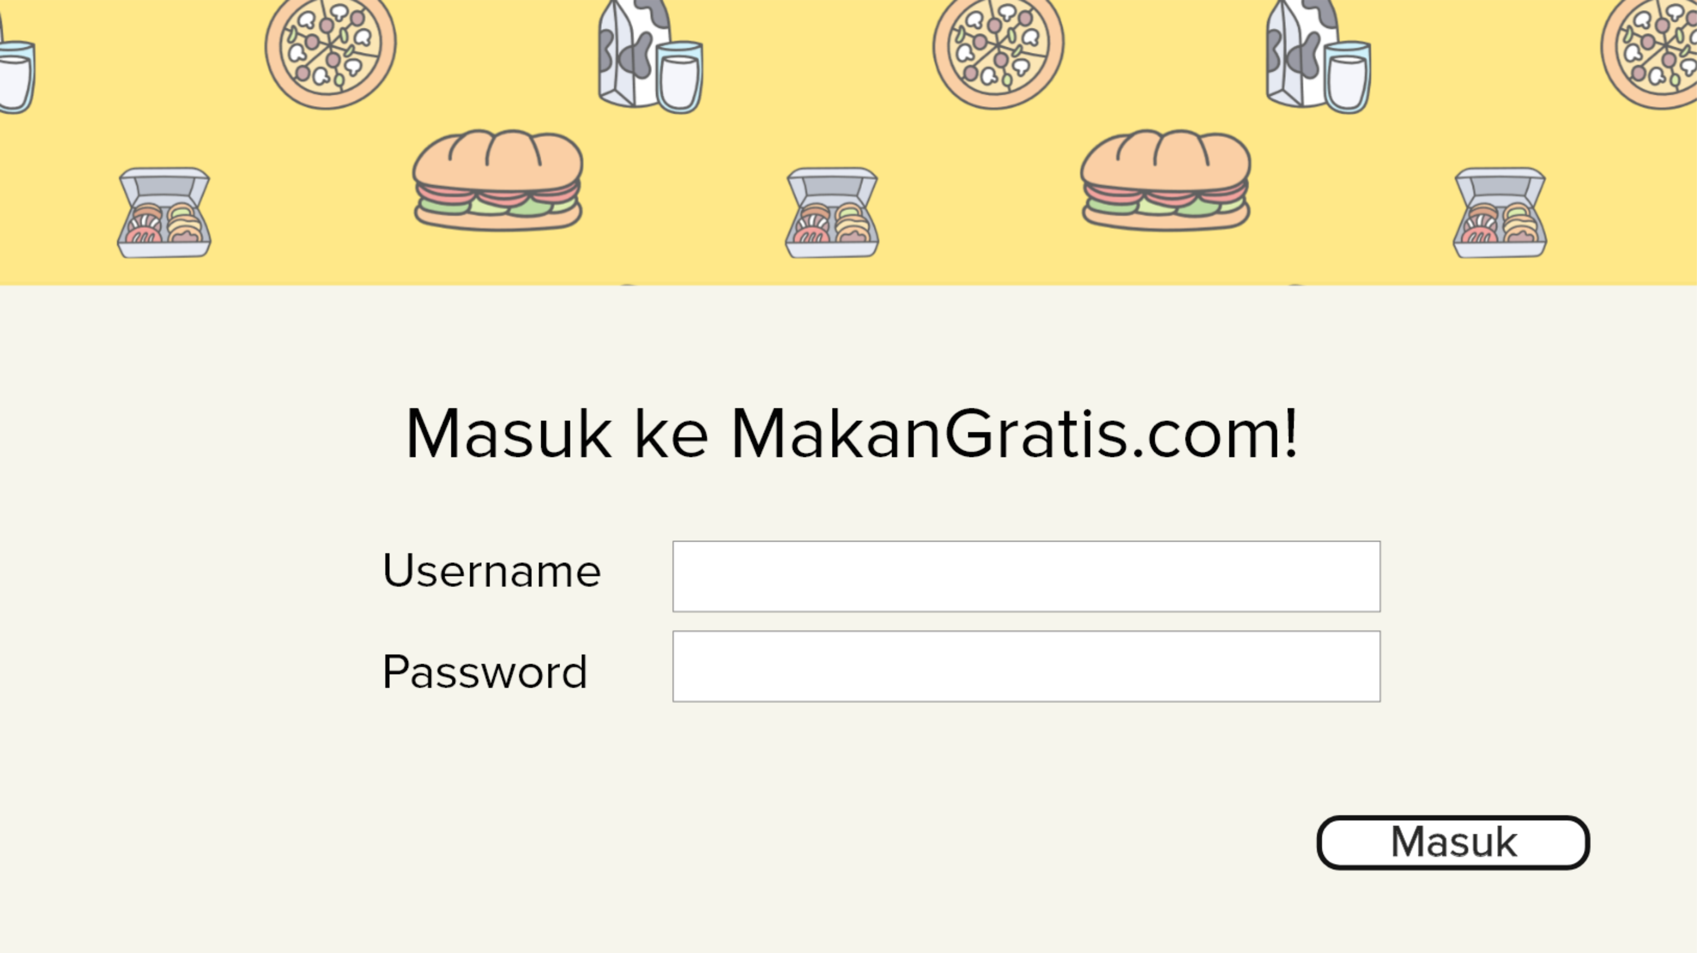

Slide 8
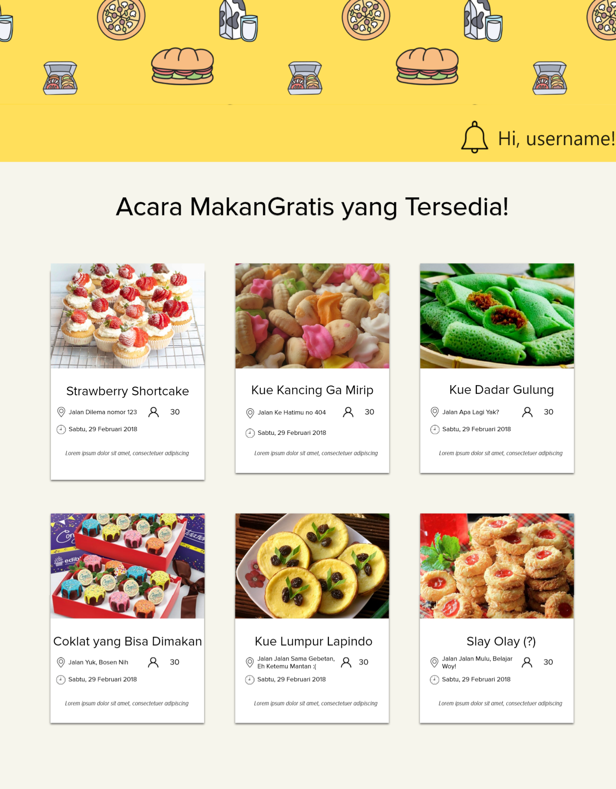

Slide 9
